Slide 1
人教版小学数学四年级上册
第七单元 条形统计图
7.1.2 条形统计图
MENTAL HEALTH COUNSELING PPT
讲解人：xippt 时间：2020.6.1

Slide 2
教学目标
知识与技能：使学生明确用1个格表示5个数据的表现形式，能根据条形统计图提出问题，并初步进行简单的预测。
过程与方法：使学生体验数据的收集、整理、描述和分析的过程，了解统计的意义。
情感态度与价值观：体验动态数据的统计过程，会用简单的方法收集和整理动态数据，以及学生公平公正收集意识。

Slide 3
学习目标
1. 掌握条形统计图“以一当五”的绘画方法。（重点）
2. 根据要求正确绘画内容。（难点）

Slide 4
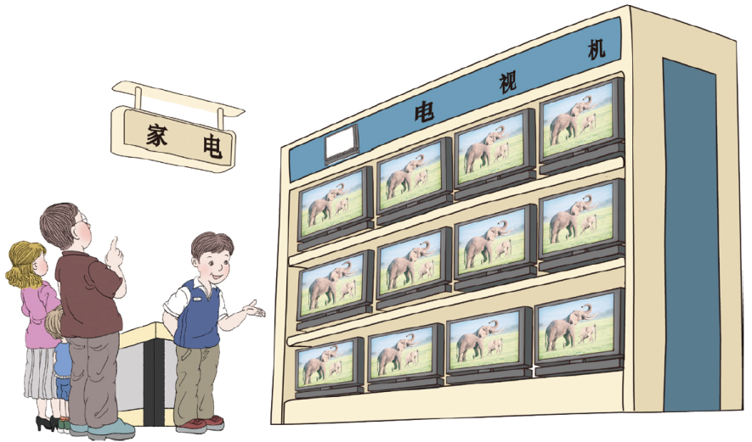
新知探究
探究一
佳美电器商店电视机一周销售情况统计表
星 期 | 一 | 二 | 三 | 四 | 五 | 六 | 日
销售量∕台 | 15 | 10 | 20 | 25 | 30 | 50 | 45
把上面的统计表
制成条形图。
销售量∕台
我建议商场在周末多
准备些货源；星期一
和星期二做一些优惠
促销活动……
这一周星期六和星
期日销售量最多，
星期二最少。
这一周哪两天
销售量最多？
哪天最少？
你还能发现什么？
你能提出什么建议？
我还发现星期一的
销售量也比较少。
星期一 星期二 星期三 星期四 星期五 星期六 星期日 星期

Slide 5
新知探究
基础引航：
完成课本102页第5题。
下面是几种动物的平均寿命
种 类 | 狗 | 长颈鹿 | 大 象 | 河 马
平均寿命∕年 | 10 | 25 | 75 | 40
把上面的统计表
制成条形图。

Slide 6
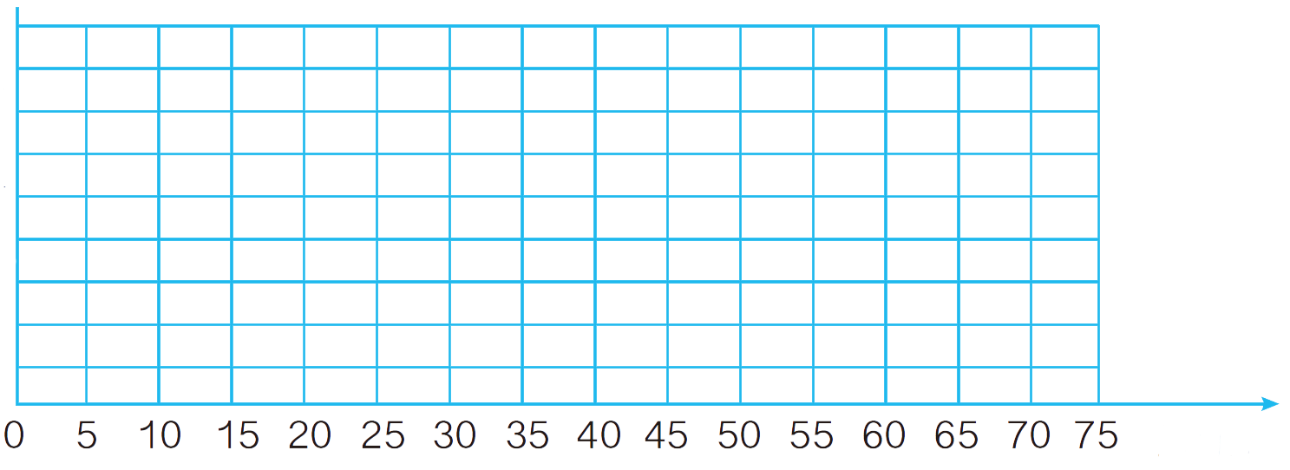
新知探究
你对什么信息
最感兴趣？
（ ）的寿命最长，（ ）的寿命最短。
大象的寿命比狗的
寿命长多少年？
每格代表（ ）年。
大象的寿命最长，
狗的寿命最短。
每格代表5年。
种类
河马
大象
长颈鹿
狗
平均寿命∕年

Slide 7
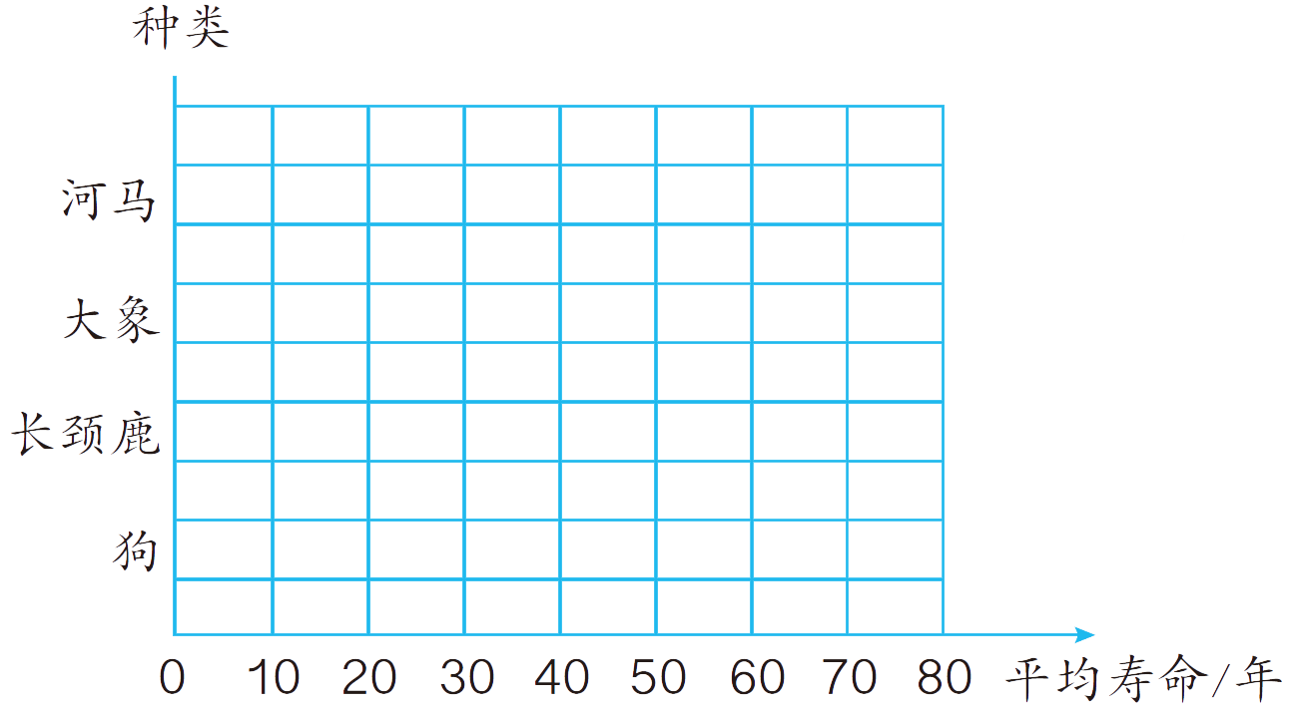
新知探究
种 类 | 狗 | 长颈鹿 | 大 象 | 河 马
平均寿命∕年 | 10 | 25 | 75 | 40
你能在下面用条形图把上面的数据表示出来吗？

Slide 8
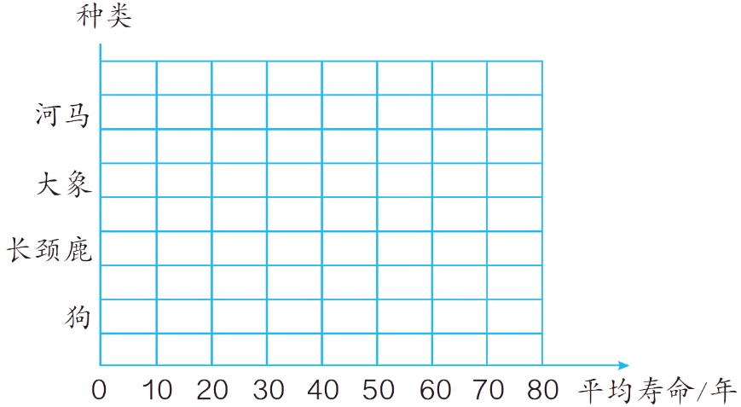
新知探究
上下两个条形图
各有什么特点？
种类
河马
大象
长颈鹿
狗
平均寿命∕年
我感觉上面的条形图反
映数据的特点更明显，
下面的条形图看起来更
方便、更简洁……

Slide 9
新知探究
种类
在上面的条形图中
表示比较准确。
你还知道其他动物的平均寿命吗？
河马
大象
长颈鹿
狗
平均寿命∕年
如果某一种动物的平均
寿命是23年，在哪个图
中表示比较准确？
我准备到网上去
查一查！

Slide 10
课堂小结
你有什么收获？

Slide 11
版权声明
感谢您下载xippt平台上提供的PPT作品，为了您和xippt以及原创作者的利益，请勿复制、传播、销售，否则将承担法律责任！xippt将对作品进行维权，按照传播下载次数进行十倍的索取赔偿！
1. 在xippt出售的PPT模板是免版税类(RF:
Royalty-Free)正版受《中国人民共和国著作法》和《世界版权公约》的保护，作品的所有权、版权和著作权归xippt所有,您下载的是PPT模板素材的使用权。
2. 不得将xippt的PPT模板、PPT素材，本身用于再出售,或者出租、出借、转让、分销、发布或者作为礼物供他人使用，不得转授权、出卖、转让本协议或者本协议中的权利。

Slide 12
人教版小学数学四年级上册
第七单元 条形统计图
感谢你的聆听
MENTAL HEALTH COUNSELING PPT
讲解人：xippt 时间：2020.6.1

